Slide 1

UNIVERSIDAD PÚBLICA DE EL ALTO
CARRERA INGENIERÍA DE SISTEMAS
PROYECTO DE GRADO
SISTEMA WEB DE GESTIÓN ACADÉMICA
CASO: UNIDAD EDUCATIVA “INICUA” PALOS BLANCOS
Para Optar al Título de Licenciatura en Ingeniería de Sistemas
MENCIÓN: INFORMÁTICA Y COMUNICACIONES
Postulante: Consuelo Aspe Alanoca
Tutor Metodológico: Ing. Marisol Arguedas Balladares
Tutor Revisor: Lic. Beatriz Colque Condori
Tutor Especialista: Ing. David Limachi Callizaya
EL ALTO – BOLIVIA
2020

Slide 2
INTRODUCCIÓN
La mayoría de las organizaciones, empresas, e instituciones y otras agrupaciones, requieren de los Sistemas Informáticos como la base principal o centro de toma de decisiones en las actividades diarias que realizan. Estas tecnologías permiten entrar a un mundo nuevo lleno de información de fácil acceso para los profesores, padres de familia y estudiantes.
La Unidad Educativa “INICUA” se realizan procesos como ser: inscripción de estudiantes nuevos y antiguos,.
Elaboración de horario académico, asignación
de aulas y materias, recepción y elaboración de informes de profesores con respecto a las notas, entrega de boletines de calificaciones, emisión de documentos de estudiantes
El Sistema Web de Gestión Académica procesara la información de forma íntegra, confiable y con mecanismos de seguridad, para que la misma no pueda ser sustraída, modificada o falsificada, por personas ajenas a la Unidad Educativa.

Slide 3
antecedentes
La Unidad Educativa “INICUA”, se encuentra ubicado en la avenida troncal hacia San Buenaventura, de la comunidad Inicua Alto del municipio de Palos Blancos de la provincia Sud Yungas del Departamento de La Paz.
Fue fundada el 25 de Septiembre de 1997, con el nombre de “INICUA” debido a la comunidad donde se encuentra, es un colegio público el cual depende del Ministerio de Educación. Actualmente cuenta con los niveles de inicial, primaria y secundaria todos en el turno de la mañana.
Misión
Satisfacer los requerimientos de estudiantes, padres y comunidad en general, con el fin de mejorar conocimientos, capacidades, actitudes y valores, entregando herramientas necesarias para que los estudiantes continúen con estudios en enseñanza media, siendo personas respetuosas consigo mismo, los demás y el entorno, solidarias, inclusivas, tolerantes y empáticas
Visión
Formar personas con desarrollo integral, capaz de insertarse en la cambiante sociedad actual, respetando y valorando su entorno, la familia y sociedad con sus diferencias individuales, con espíritu solidario y responsable de sus actos.

Slide 4

Problema Principal
Los procesos académicos como: la inscripción de estudiantes nuevos y antiguos, elaboración
de horarios, llenado de calificaciones en planillas por cada trimestre, centralizadores de calificaciones
de boletines, se la realizan de forma manual y ocasiona pérdida de tiempo considerable al momento
de realizar dichos procesos, en ocasiones surge la molestia y reclamos de los estudiantes y padres de
familia
PROBLEMAS ESPECÍFICOS
Las inscripciones de estudiantes nuevos y antiguos es Semi manual ocasionando errores y duplicidad
de información actualmente los registros son almacenados en hojas de cálculo de Excel y portafolios,
que fueron hechos manualmente, es por este hecho que al momento de generar un informe
Académico puede existir un retraso y en algunos casos pueden existir errores.

Slide 5
PROBLEMAS ESPECIFICOS
Los profesores llenan las notas en un Excel
Inscripciones de estudiantes
PROBLEMAS ESPECIFICOS
La elaboración del horario académico
La emisión de libretas y el padre de familia no realiza el seguimiento
Formulación del Problema
¿De qué manera puede coadyuvar el sistema académico para brindar y dar
un servicio de calidad a los estudiantes, profesores y padres de familia de
tal forma que se pueda disponer de información confiable que nos permita
tomar decisiones de forma oportuna?

Slide 6
OBJETIVOS
Desarrollar un Sistema Web de
Gestión Académica para optimizar
el procesamiento de la información,
el control y seguimiento académico
logrando la comunicación entre
la institución y padres de familia
de la Unidad Educativa “INICUA”
de la Comunidad Inicua Alto Palos
Blancos, para la toma de decisiones
de forma oportuna.
Objetivo General
Recolectar toda la información necesaria para el comienzo del proyecto, dicha información se lo harán a todos los miembros de la Unidad Educativa.
Realizar el modelado de la base de datos acorde al requerimiento realizado para la gestión académica.
Diseñar y desarrollar los diferentes módulos para la gestión académica, donde cada usuario podrá acceder al sistema de acuerdo al privilegio que le brinde el administrador del sistema.
Objetivos Específicos

Slide 7
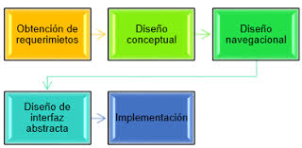
Metodología OOHDM o Método de Diseño de Hipermedia
Orientado a Objetos
OOHDM ha evolucionado bastante desde su nacimiento. Actualmente está siendo utilizado por sus autores para el desarrollo de aplicaciones en la web (Schwabe, 1998)
OOHDM es una metodología
de desarrollo para la elaboración
de aplicaciones multimedia y tiene
como objetivo simplificar y a
la vez hacer más eficaz el diseño
de aplicaciones hipermedia.
FASE DE CICLO DE VIDA DE OOHDM

Slide 8










HERRAMIENTAS DE IMPLEMENTACIÓN
Framework

Slide 9
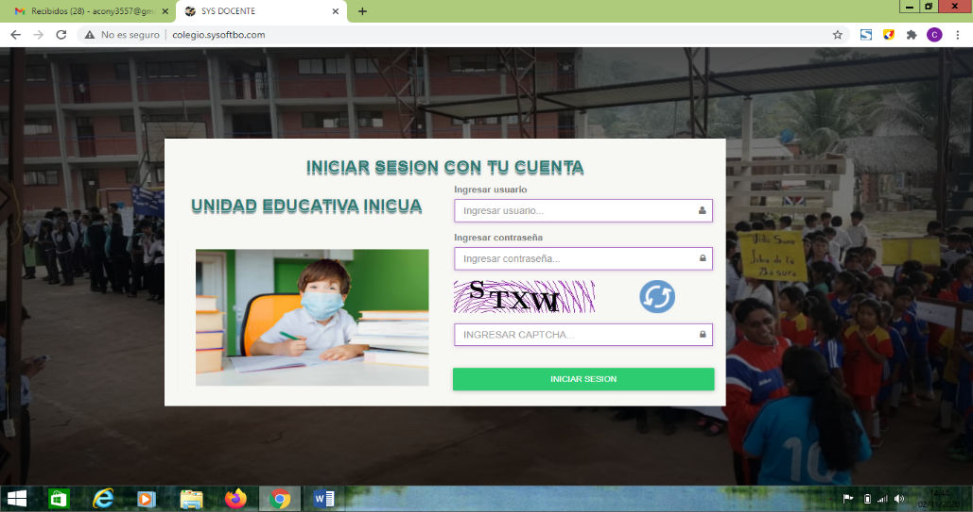
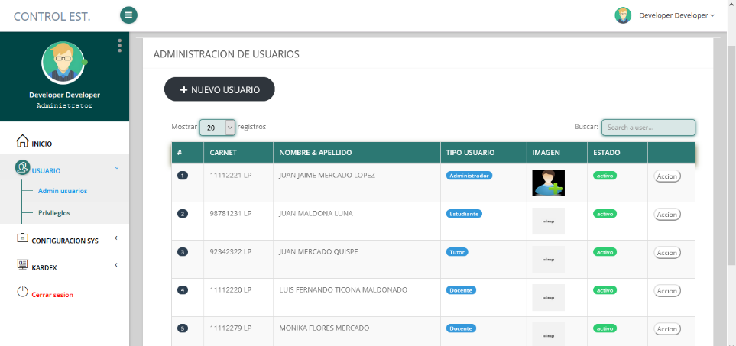
SISTEMA WEB DE GESTIÓN ACADÉMICA
PÁGINA PRINCIPAL DEL SISTEMA
PÁGINA DEL SISTEMA

Slide 10
LIMITES Y ALCANCES
LIMITES
.
Toda la información de la Unidad Educativa que se tiene será accesible para todos los estudiantes, profesores y padres de familia.
La inscripción de estudiantes antiguos será de manera automática y para los estudiantes nuevos se realizara nuevos registros.
Privilegios para habilitar y deshabilitar registro para la adición o modificación de datos por parte del administrador.
Estudiantes y profesores podrán tener acceso a los horarios actualizados.
Generación de reportes de calificaciones, listas y otros informes disponibles
El sistema web de gestión académica no está orientada a procesos contables, como el cobro de aportes de los padres de familia para las distintas actividades que realiza la Unidad Educativa.
El sistema web de gestión académica no cuenta con una plataforma de aula virtual en línea para las distintas materias.
ALCANCES

Slide 11
CONCLUSIONES
El Sistema Web de Gestión Académica realizada para la Unidad Educativa “Inicua”, es un sistema web, que promueve el mejoramiento de la gestión académica a través de un manejo eficiente de datos entre la comunidad Educativa, convirtiéndose en una herramienta útil para la institución.
De acuerdo a los objetivos específicos planteados se llega a las siguientes conclusiones:
Permite que el administrador pueda ver reportes oportunos, como ser: notas, lista de docentes, estudiantes, etc.
Facilita el control y seguimiento de los estudiantes en el proceso de enseñanza y aprendizaje, brindando canales de comunicación interrelacionada e información veraz de manera puntual, sin limitaciones de tiempo y espacio.
Los padres de familia y/o estudiantes tienen habilitado algunas opciones de visualización de pantallas, como los horarios, calificaciones, materias y docentes correspondiente al grado del estudiante.
Toda la información que es manipulada mediante el sistema.

Slide 12
Realizar el control de personal biométrico, que agisclicé y automatice este proceso
Implementar un módulo de exámenes no presenciales
RECOMENDACIONES
Elaborar un módulo de aulas virtuales donde los estudiantes puedan interactuar con los profesores.
Se recomienda desarrollar un módulo para la administración de biblioteca

Slide 13
GRACIAS
POR SU ATENCIÓN…!!!

